Slide 1

INNOVACIONES EN OCULOPLÁSTICA
15 y 16 de Agosto
Dr. Fernando Lenyi Iyo Alberti
Instituto Nacional de Oftalmología
“Dr. Francisco Contreras Campos”
ORGANIZADO POR
ASOCIACIÓN PERUANA DE ENFERMEROS EN OFTALMOLOGÍA

Slide 2
Áreas de la Oculoplástica
Párpados
Vía Lagrimal
Órbita

Slide 3
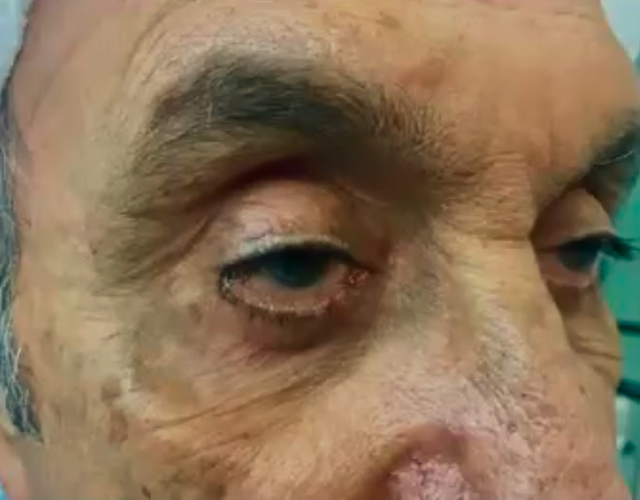
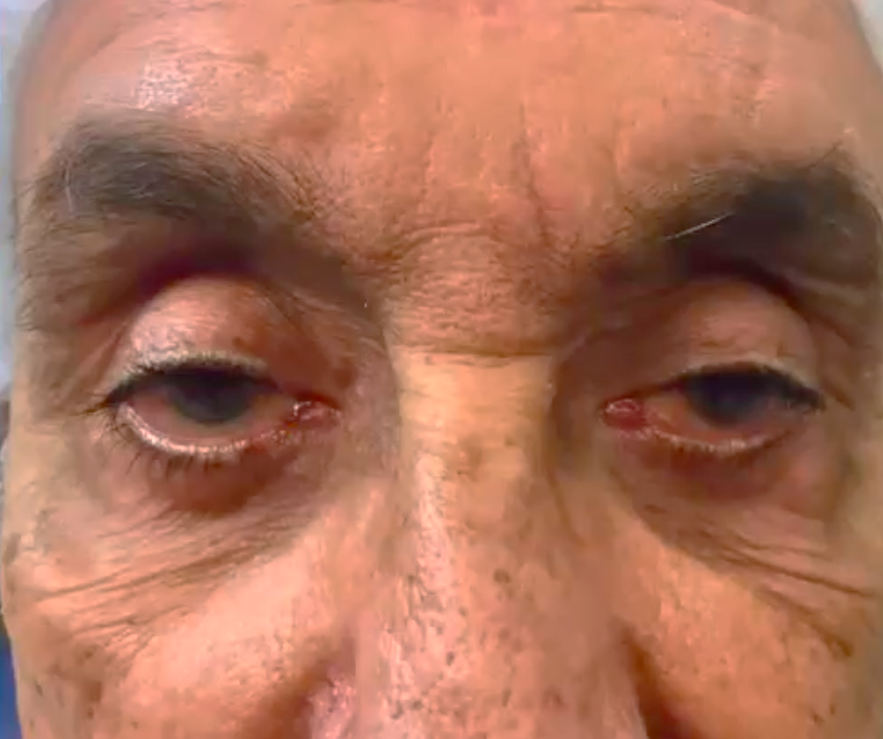
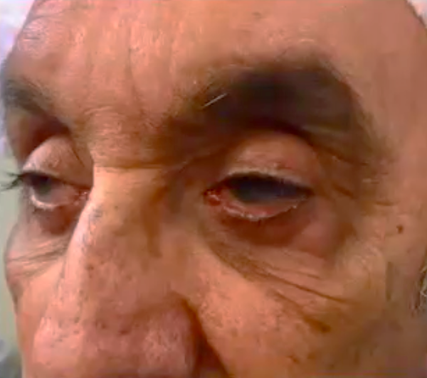
¿Qué ha cambiado en la Blefaroplastía?
Paciente operado hace 25 años de blefaroplastia 4 párpados “exitosa”

Slide 4
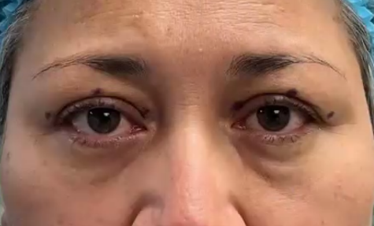
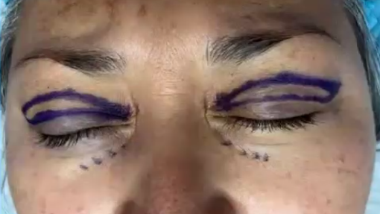
Blefaroplastía clásica:
“Piel, músculo y grasa”

Slide 5
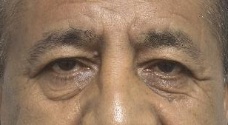
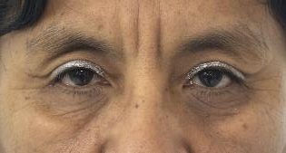
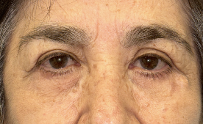
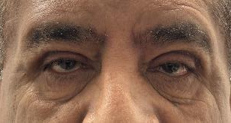
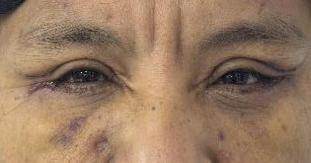
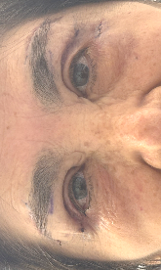
¿Qué hacer diferente? Cejas
Directa
Transpalpebral
Temporal

Slide 6
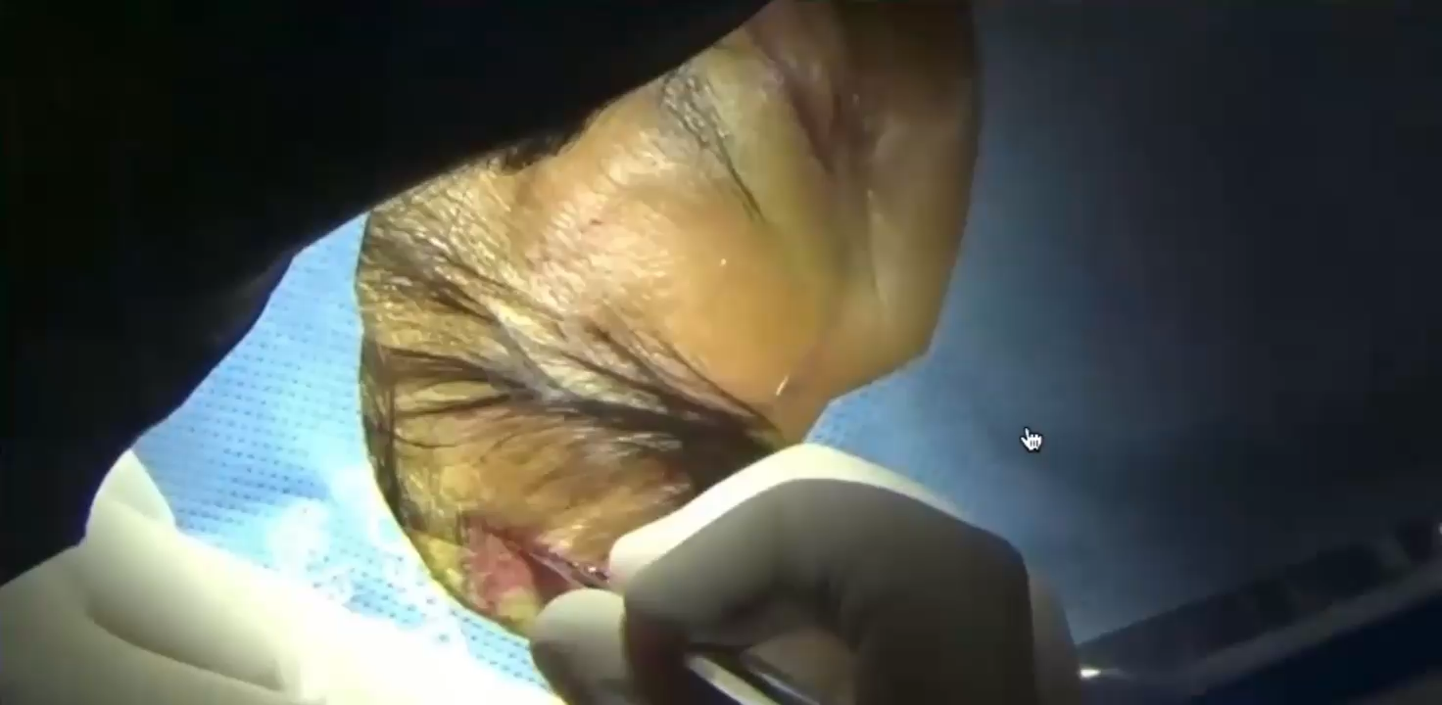
Pexia de Ceja Temporal

Slide 7
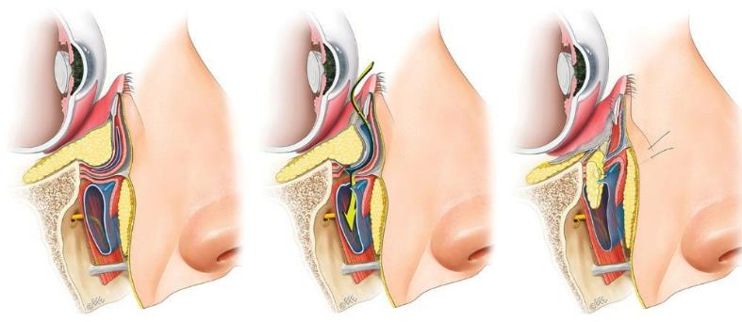
Blefaroplastia inferior: ¿La grasa es amiga?

Slide 8
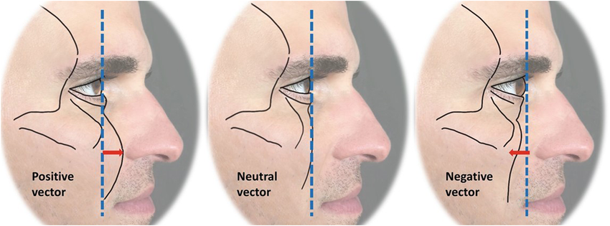
Transposición grasa ¿Es para todos?

Slide 9
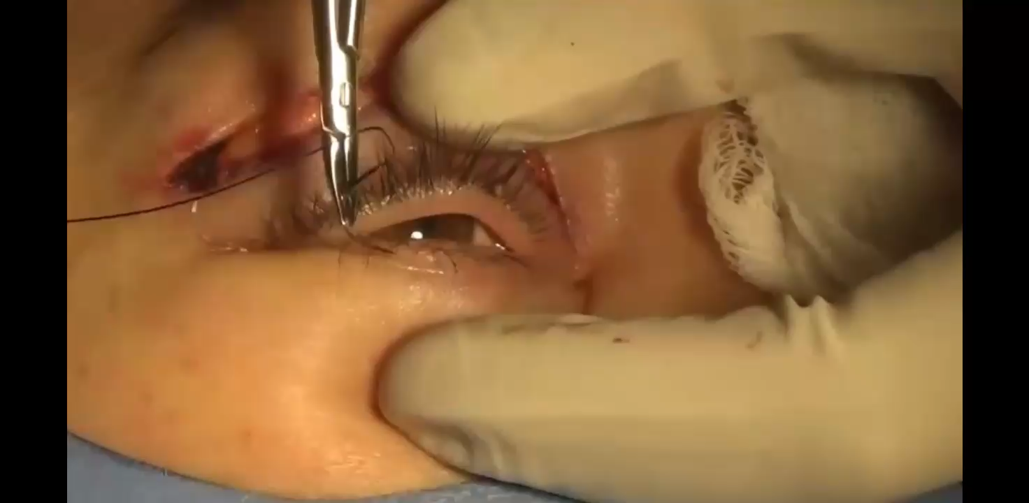
Transposición grasa

Slide 10
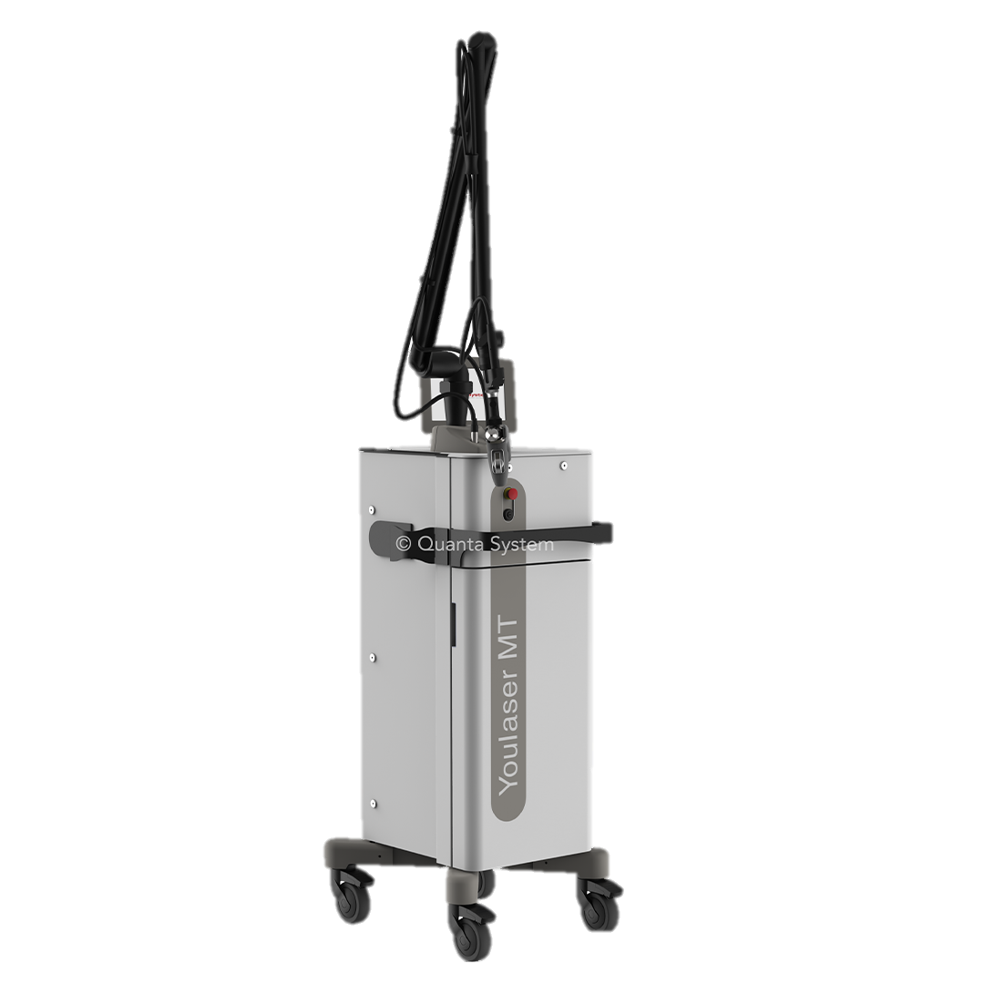
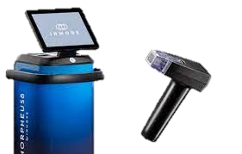
¿Y para mejorar la piel?
Laser CO₂
Radiofrecuencia con microagujas

Slide 11
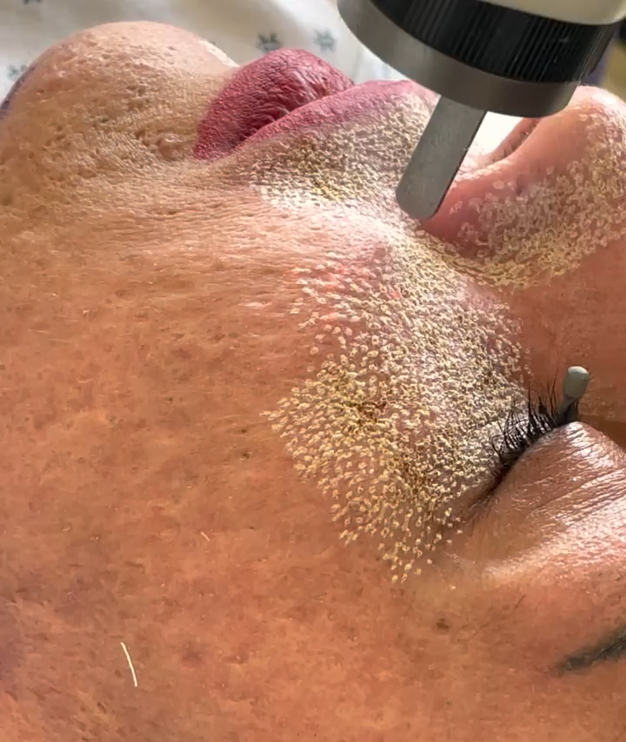
Laser CO₂
Láser ablativo (longitud de onda 10,600 nm).
Produce columnas de microablación térmica en la piel·
Estimula la neoformación de colágeno y remodelado dérmico.
Induce contracción de fibras de colágeno por calor.

Slide 12
Laser CO₂
VENTAJAS
DESVENTAJAS
Resultados potentes para rejuvenecimiento cutáneo, cicatrices de acné, arrugas profundas.
Efecto lifting visible por retracción del colágeno.
Una sola sesión puede producir cambios notables.
Bien estudiado, resultados duraderos.
Tiempo de recuperación largo (3–7 días de eritema, costras, descamación).
Riesgo de efectos adversos: hiperpigmentación postinflamatoria (sobre todo en fototipos altos), cicatrices si mala técnica.
Doloroso (requiere anestesia tópica e incluso sedación en sesiones amplias).
Menos seguro en pieles morenas.

Slide 13
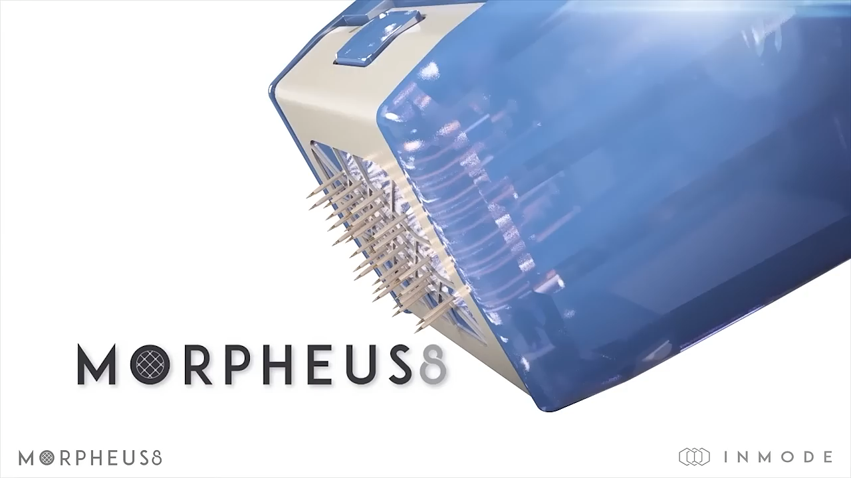
Radiofrecuencia con microagujas
Emite energía de radiofrecuencia a través de microagujas que penetran la dermis.
Puede ser no ablativa (no destruye epidermis) o minimamente ablativa (según el equipo).
Estimula colágeno y elastina de manera más focalizada.

Slide 14
Radiofrecuencia con microagujas
VENTAJAS
DESVENTAJAS
Menor tiempo de recuperación (1–2 días de eritema/edema).
Seguro en fototipos altos (III–VI), con bajo riesgo de hiperpigmentación.
Se puede combinar con fármacos (drug delivery, PRP, etc.) a través de las microagujas.
Dolor tolerable (anestesia tópica suele ser suficiente).
Adecuado para flacidez leve-moderada, cicatrices de acné, poros dilatados.
Resultados más sutiles y requieren varias sesiones (3–5).
Menor efecto de resurfacing visible en superficie comparado con CO₂.
Equipos costosos.
Efecto lifting menos marcado que con láser ablativo.

Slide 15
¿Y que hay de nuevo en la vía lagrimal?
DCR endoscópica
DCR láser
Se hace bajo visión endoscópica, preservando estructuras externas.
Ostium amplio → mayor permeabilidad a largo plazo.
Resultados anatómicos y funcionales comparables a la DCR externa (85–95% de éxito).
Requiere curva de aprendizaje más prolongada.
Puede ser más demandante en anatomías complejas o con variaciones óseas.
Creación del ostium mediante energía láser (CO₂, diodo, holmium, Nd:YAG).
Menor sangrado intraoperatorio → campo más limpio.
Menor edema y cicatrización más controlada.
Ostium más pequeño → mayor riesgo de cierre/reestenosis.
Tasas de éxito funcional y anatómico menores que en la técnica mecánica (≈60–80%).

Slide 16
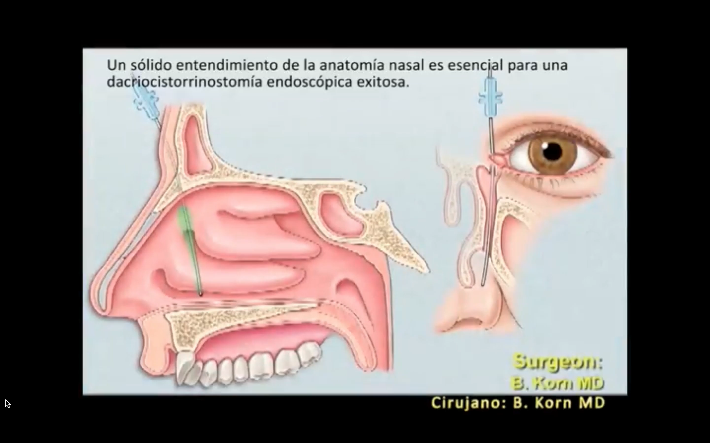
DCR endoscópica

Slide 17
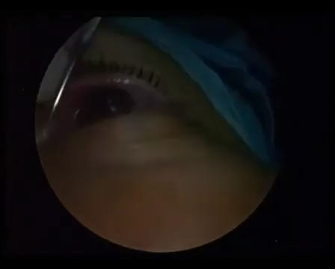
DCR láser

Slide 18
¿Y en cirugía de orbita?
Avances en Técnicas Quirúrgicas
Materiales y Reconstrucción Orbitaria
Cirugía endoscópica endonasal → acceso mínimamente invasivo a la órbita medial y apex.
Abordajes combinados (endoscópico + orbitotomía) → mayor seguridad en lesiones complejas.
Orbitotomías mínimamente invasivas → incisiones ocultas en pliegues palpebrales / ceja.
Uso de neuronavegación → precisión en tumores profundos y descompresiones orbitarias.
Implantes personalizados en 3D (titanio, PEEK, polímeros biocompatibles).
Guías quirúrgicas impresas en 3D → mayor exactitud en la reconstrucción.
Uso de injertos autólogos y aloinjertos mejorados para defectos grandes.
Selladores biológicos y colas de fibrina → menor tiempo quirúrgico y mejor integración.

Slide 19
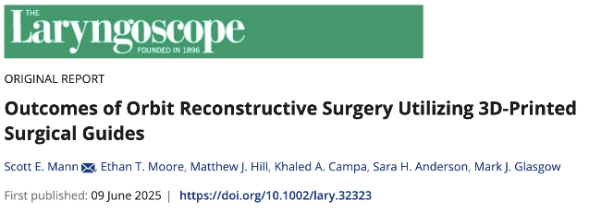
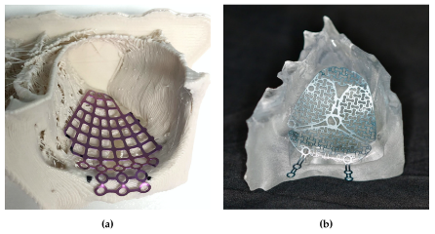
Se compararon dos grupos:
  Convencional (87 pacientes).
  Guía quirúrgica impresa en 3D (31 pacientes).
Se realizó análisis volumétrico postoperatorio con TC para medir:
  Simetría orbital
  Incidencia de restauración deficiente de volumen, definida como diferencia ≥2 mL o ≥8%
La asimetría volumétrica fue significativamente menor en el grupo con 3D (0,72 mL ± 0,48 mL) versus el grupo convencional (1,35 mL ± 0,95 mL), con p < 0,0001
La incidencia de restauración deficiente de volumen fue también menor con 3D (3,23% vs. 19,54%; p = 0,039).

Slide 20
Conclusiones
La oculoplástica está experimentando una transformación significativa gracias a innovaciones tecnológicas y técnicas quirúrgicas avanzadas, que permiten tratamientos más personalizados, mínimamente invasivos y con mejores resultados para los pacientes.
La adopción de estas herramientas, respaldada por evidencia científica, marca un hito en la especialidad.

